Slide 1
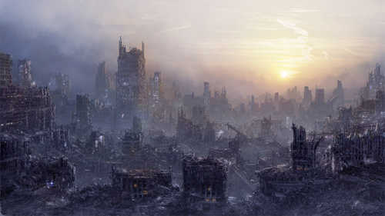
¿CÓMO ACABARÁ EL MUNDO?

Slide 2
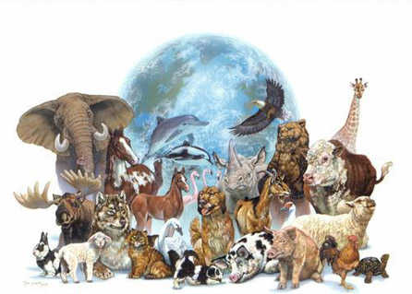
¿Sabias que en los últimos 50 años hemos acabado con la mitad de las especies animales que existían?

Slide 3
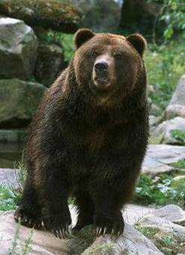
Adiós para siempre, Oso del Atlas.

Slide 4
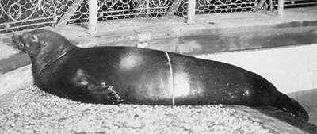
Foca Moje. Oficialmente se ha dado a conocer el viernes 6 de junio de 2008, que esta foca del Caribe (Monachus tropicalis), se extinguió.

Slide 5
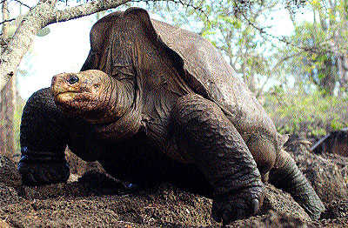
«Solitario Jorge», es el nombre que se le dio al último espécimen conocido de esta subespecie de la Tortuga de Galápagos. la recompensa para quién confirme algún avistamiento de una hembra para salvar esta subespecie es de US$10.000. Este raza vive entre 120 y 200 años o más.

Slide 6
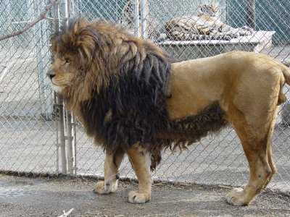
León de Melena Negra. Aunque muchos digan que todavía existe, son diferentes tipos de especies parecidas a este león, pero nunca más podrás ver este tipo con vida.

Slide 7
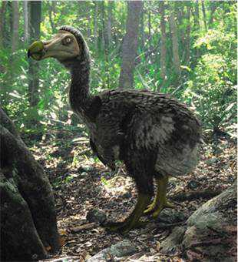
El Dodo. Fue extinta por el hombre en 1953.
Mira la absurdez de la humanidad que, el cazador Wybrand recibió un premio por ser el que mató al último de esta especie.

Slide 8
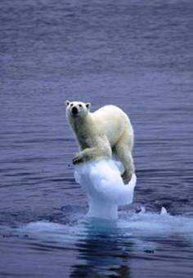
Oso Polar. Está en peligro de extinción y sin embargo alguno indolentes han mandado esta fotografía con el rótulo: «Qué chistosito…»

Slide 9
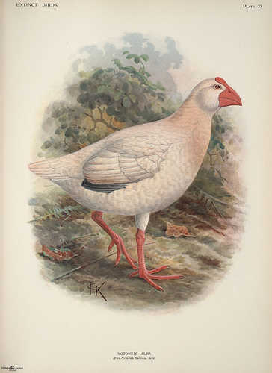
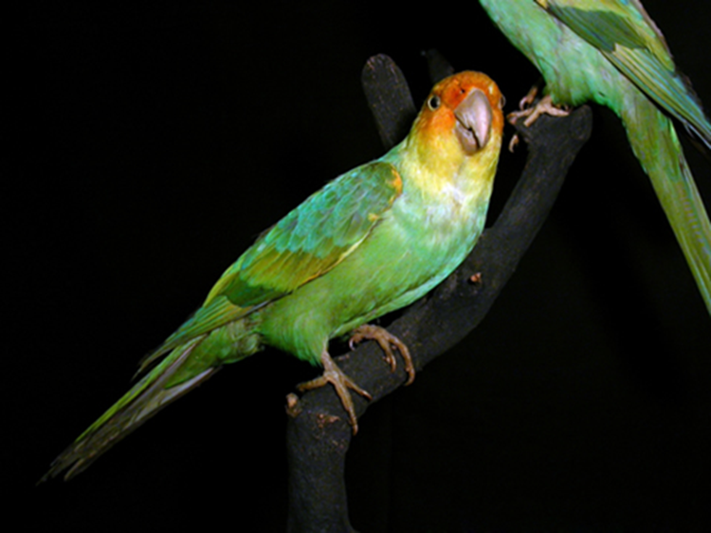
EXTINTA
EXTINTA

Slide 10
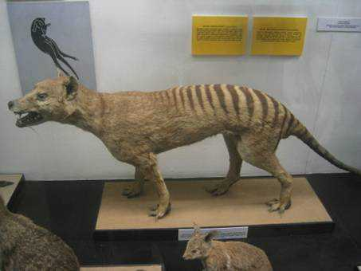
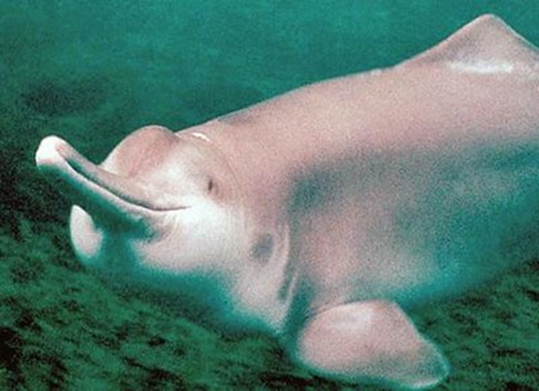
EXTINTO
EXTINTO

Slide 11
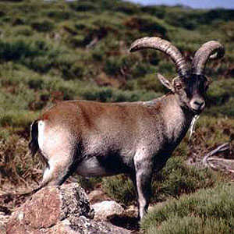
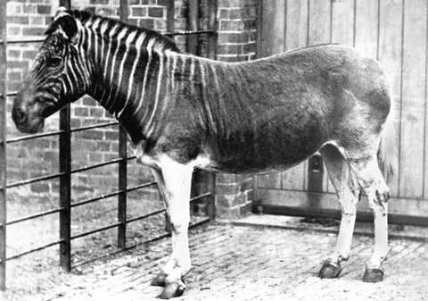
EXTINTO
EXTINTO

Slide 12
Ahora hablemos del CALENTAMIENTO.
¿Qué pasara en los próximos 50 años…?
Hablemos de duras realidades.

Slide 13
Estudios científicos muy serios, dicen que el planeta TIERRA tendrá 3 fases de calentamiento global.
El 4 DE ENERO DEL AÑO 2009 se dio a conocer la noticia de que ¡la TIERRA había entrado en la primera fase del calentamiento global!

Slide 14
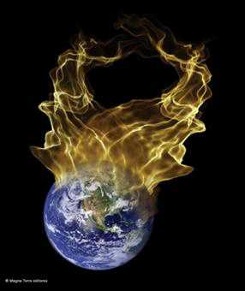
1ra FASE
(2009 a 2029)
Los primeros 20 años será el famoso amor y paz. Será la llegada de lluvias en extremo y de fuertes veranos, inundaciones, tsunamis, desastres naturales, etc.

Slide 15
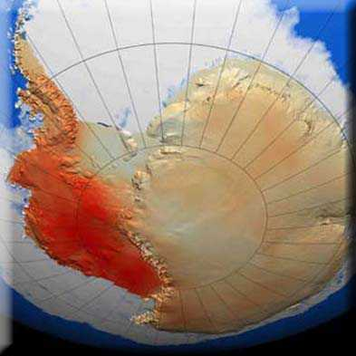
Empezará el descongelamiento de los polos.
La atmósfera espesará a la capa de ozono debido a sus contaminantes, con gravísimas consecuencias para la vida.

Slide 16
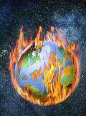
2da FASE
(2030 a 2054)
En esta fase empieza el verdadero calentamiento. Los rayos UV (ultra violeta) entrarán directo a la Tierra.
La tierra llegará hasta los 70 grados centígrados. Pero no te preocupes, eso será al final de la fase. Entonces nos quedan 40 años para eso…

Slide 17
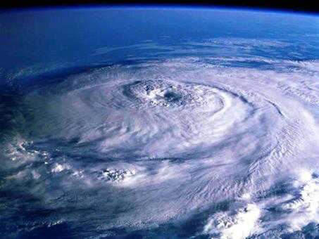
Los polos estarán totalmente descongelados. Eso será en las etapas de verano; en las etapas de invierno será lo inverso, entrarán en una etapa de glaciación, donde se tendrán temperaturas de menos 44 grados centígrados.

Slide 18
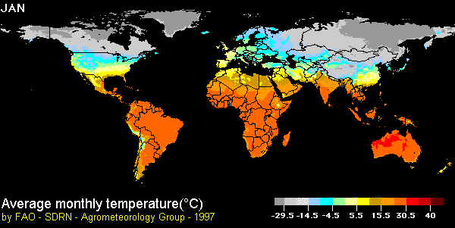
3ra FASE (2055 a…)
En esta fase se calcula entrar a principios del 2055. Podrás hacer una comparación; el planeta ahora es café, y no verde como era hasta hace 50 años. Si seguimos como vamos no duraremos mucho…

Slide 19
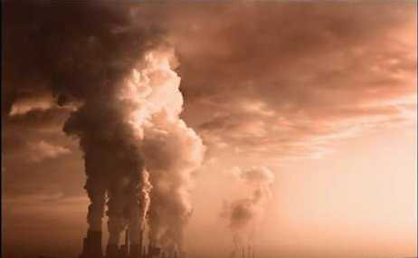
El hombre es inteligente y tal vez sea capaz de hacer nuevos inventos para sobrevivir, pero ¿qué pasará con el otro 46% de las especies que quedaban vivas? Se extinguirán y solo existirán las más conocidas, como perros, gatos, hámsteres y algunas otras especies domésticas.

Slide 20
¿CÓMO EVITAR ESTO?
ATIENDE POR FAVOR…

Slide 21
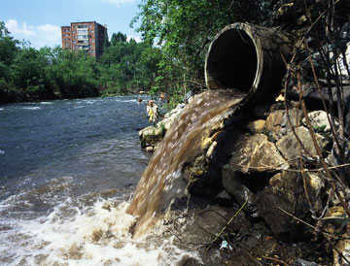
1. No utilizar bolsas de plástico; si vas a la tienda, no es necesario una bolsa de plástico, puedes llevarlo en tu mano.

Slide 22
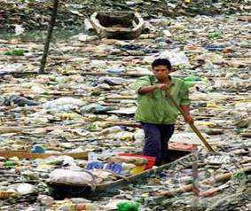
2. Separar la basura: la orgánica y la inorgánica.
3. Lo orgánico lo puedes revolver y enterrarlo, sirve como abono para tus plantas.
4. No tires basura en la calle, tírala en un bote de basura.

Slide 23
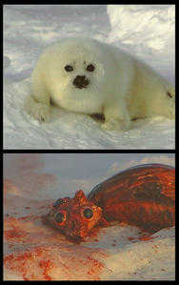
5. No cases animales (no seas miserable y desalmado).

Slide 24
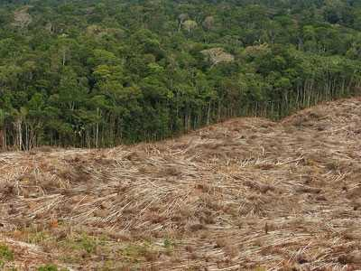
6. No destruyas los árboles. Cada 30 arboles de tamaño grande, producen el oxígeno que tú consumes en toda tu vida (entiendes la magnitud de mantener nuestros árboles).
7. Recicla…

Slide 25
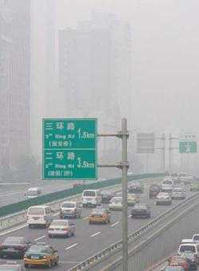
8. No utilices tanto tu vehículo.
Esta es una foto de China, y es el mismo ambiente de la ciudad de México.
¿Sabías que en México muchos niños no conocen las estrellas y nunca las han visto?

Slide 26
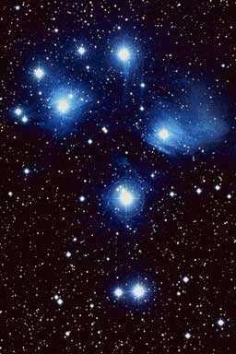
Gracias a Dios que algunos todavía tenemos el privilegio de poder ver las estrellas en donde vivimos.
Pero por desgracia aun pensamos y decimos…, eso nunca pasará, son solo exageraciones de los que cuidan el mundo, etc., etc., etc.

Slide 27
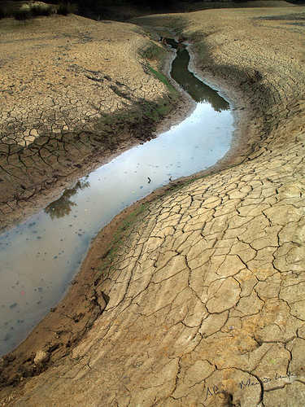
Oye…
¡En 50 años no habrá agua potable!
Por favor, ayudemos al mundo…
¿Cual acción quieres iniciar, pero a la voz de ya?

Slide 28
SI MANDAS ESTE MAIL A UNA PERSONA (¿ENTIENDES?), SOLO A UNA PERSONA… SABRÁ LA GRAN IMPORTANCIA DE ESTAS URGENTES ACCIONES QUE DEBEMOS TOMAR.

Slide 29
¡DEPENDE DE TI HACERLO SABER A LAS DEMÁS PERSONAS…!

Slide 30



Accede a la sección que desees desde aquí:
Propia Creación
De la Red
Dedicatorias | Fechas Especiales | Graciosos
Historia y Arte | Lugares | Musicales
Naturaleza y Ciencias | Política | Reflexión
Religiosos | Románticos | Salud
Dedicatorias | Fechas Especiales | Graciosos
Historia y Arte | Lugares | Musicales
Naturaleza y Ciencias | Política | Reflexión
Religiosos | Románticos | Salud
Si deseas recibir pps periódicamente en tu correo electrónico subscríbete aquí:

